Slide 1
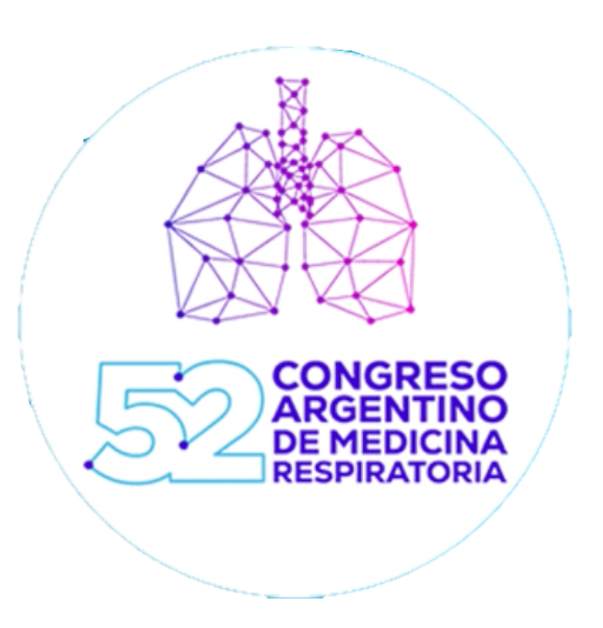
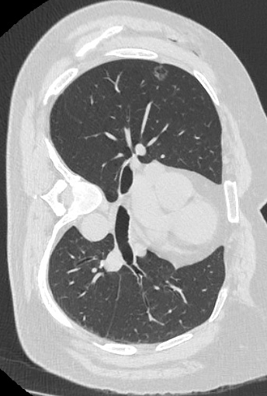
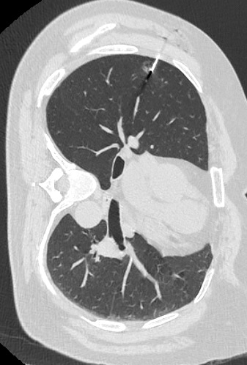
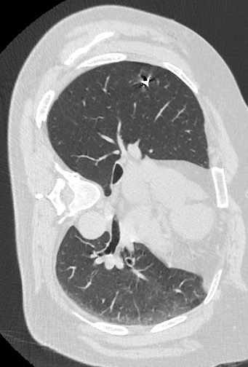
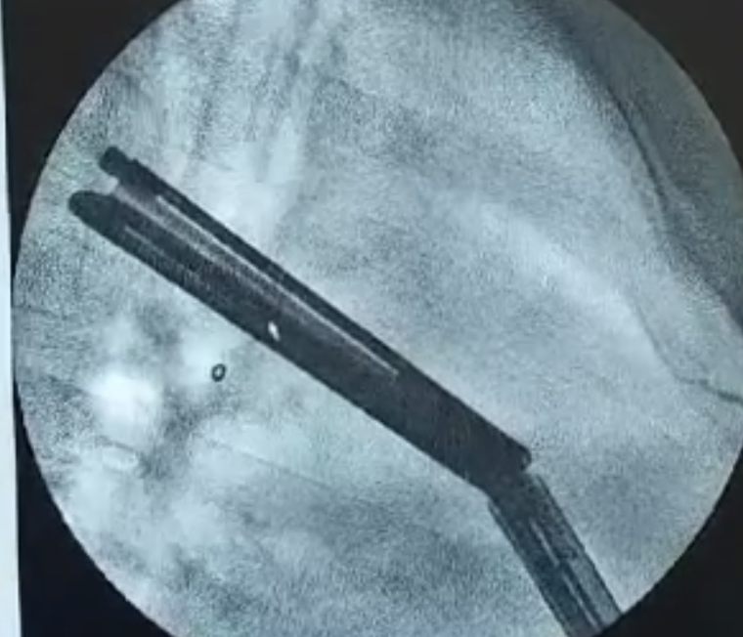
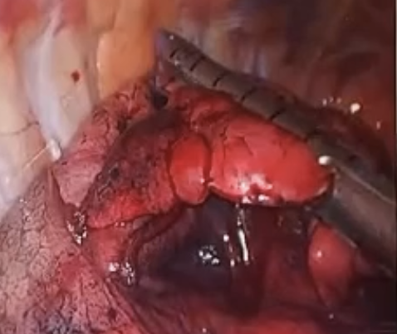
P-153
MARCACIÓN DE NÓDULOS PULMONARES CON MICROCOILS
Soledad Olivera López, Agustín Buero, Constanza Pereyra, Domingo J. Chimondeguy, Leonardo G. Pankl, Gustavo A. Lyons
Servicio de Cirugía Torácica, Hospital Británico de Buenos Aires, CABA, Argentina.
Introducción: El aumento en la detección de nódulos pulmonares pequeños y subsólidos ha impulsado la necesidad de nuevas técnicas de localización debido a que, por su densidad o tamaño, pueden ser difíciles de encontrar durante la cirugía. Estudios recientes sugieren que la segmentectomía puede ser igualmente efectiva para lesiones periféricas menores de 2 cm, especialmente en aquellas predominantemente en vidrio esmerilado (CTR< 0.5).
Objetivo: Evaluar la efectividad y seguridad de la marcación de nódulos pulmonares con microcoils
Materiales y métodos: Se incluyeron pacientes con nódulos pulmonares periféricos menores de 2 cm, que se encontraban bajo seguimiento tomográfico tras su hallazgo inicial. Ante la persistencia de los nódulos, la aparición de una porción sólida o el aumento de su tamaño, se propuso la resección quirúrgica debido al riesgo moderado/alto de malignidad. El método de marcación utilizado consistió en la colocación de un microcoil mediante una punción guiada por tomografía colocándolo en la porción más distal del nódulo para asegurar el margen quirúrgico. El mismo día de la punción, los pacientes fueron llevados a cirugía para realizar la resección mediante videotoracoscopia, guiada por radioscopia intraoperatoria.
Resultados |  | n (%), media (DE) ó mediana (RIQ)
Edad |  | 67 ± 6
Nódulo (densidad)
Subsólido |  | 9 (81.8%)
Sólido |  | 2 (18.2%)
cT (mm) |  | 13 (8-14)
Cuña |  | 11 (100%)
MGS |  | 11 (100%)
Adenocarcinoma |  | 11 (100%)
In situ |  | 2 (18.2%)
MI |  | 1 (9%)
Invasor |  | 7 (63.8)
pT (mm) |  | 11 (10-12)
pN0 |  | 11 (100%)
Margen 1:1 |  | 10 (90.9%)
STAS |  | 1 (9%)
Localización de lesión pulmonar. Punción guiada por TC y posterior introducción del microcoil en el borde distal del nódulo.
(MGS: muestreo ganglionar sistemático. MI: mínimamente invasivo. STAS: diseminación por los espacios aéreos.
Visión intraoperatoria. Guía radioscópica para localizar microcoil. Sección de parénquima con suturas mecánicas.
Control radioscópico post resección pulmonar. Se observa microcoil en segmentectomía con márgenes macroscópicos suficientes.
Conclusión: La marcación de nódulos pulmonares con microcoils es una técnica segura que, en nuestra serie, demostró ser altamente efectiva, con una elevada tasa de éxito en la localización de nódulos no palpables debido a su tamaño o densidad (subsólidos). Consideramos que ofrece ventajas sobre las técnicas tradicionales, al asegurar márgenes quirúrgicos adecuados y minimizar las complicaciones.

